Slide 1
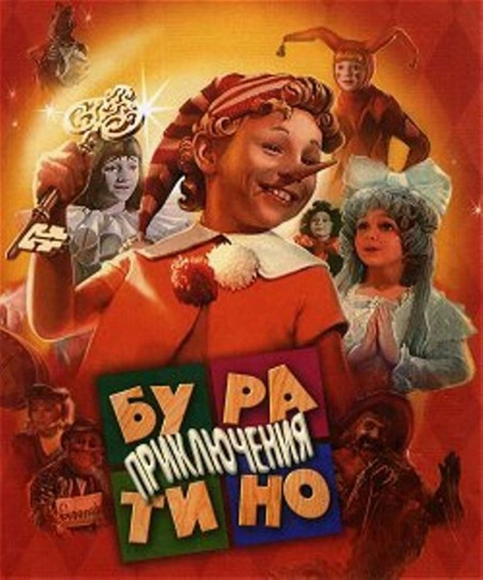

Slide 2
Год выпуска: 1975 Страна: СССР Жанр: детский, мюзикл, фэнтези, приключения, семейный Режиссёр: Леонид Нечаев Сценарий: Инна Веткина, Алексей Толстой В ролях: Дмитрий Иосифов, Владимир Этуш, Ролан Быков, Елена Санаева, Владимир Басов, Татьяна Проценко, Роман Столкарц, Томас Аугустинас, Григорий Светлорусов, Николай Гринько

Slide 3
Мне понравилась песня кукол “ Страшный Карабас “,песня папы карло.

Slide 4
Я хотел бы снятся в роли Буратино

